Slide 1
本章（第0章绪论）重点
1.无线模拟通信系统的组成
2.调制，为什么要调制？
3.超外差接收，为什么超外差比直接接收好？
4.基本概念：调制信号，载波信号，调制，解调，基带信号，频带信号等

Slide 2
第1章 基 础 知 识
1.1 ＬＣ谐振回路的选频特性和阻抗变换特性
1.2 集中选频滤波器
1.3 电噪声
1.4 反馈控制电路原理及其分析方法

Slide 3
主要内容与要求
1.掌握LC谐振回路的选频原理及回路参数对回路性能的影响；
2.掌握常用的阻抗变换电路及其阻抗变换关系；
3.了解噪声的来源及分类和特点。掌握放大器噪声系数的定义和简单计算；
4.了解集中选频滤波器的原理；
5.了解反馈控制的概念和基本原理

Slide 4
1.1 LC谐振回路的选频特性和阻抗变换特性
LC谐振回路是通信电路中最常用的无源网络。
LC回路的作用： 1.选频作用。
2.阻抗变换作用。
3.进行信号的频幅转换和频相转换。
LC谐振回路在本课程的用途：
前端选择性电路/高频小信号放大器负载/中频放大器负载/ 高频功率放大器负载/混频器负载/正弦波振荡器回路/调制电路负载
所以，LC谐振回路虽然结构简单，但是在通信电路中却是不可缺少的重要组成部分。

Slide 5

单选题
2分
以下不是LC回路的主要作用的是（）
A
选频
B
阻抗变换
C
频相转换
D
产生新的频率成份
提交

Slide 6
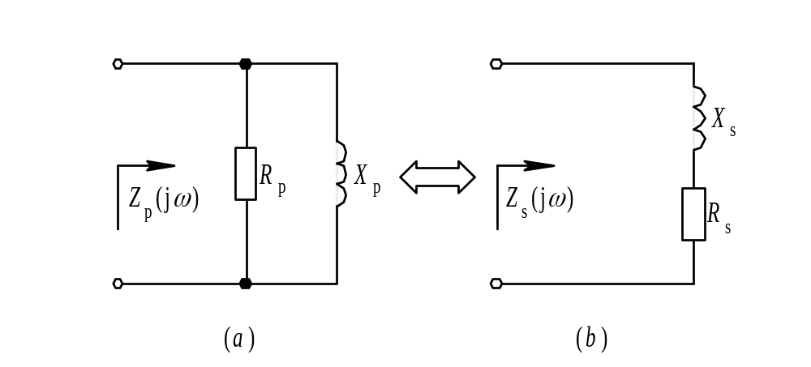
图1.1.1 串、 并联阻抗转换
现在任务是：已知R_{P}和X_{P}，求R_{S}和X_{S}
求法：先求出Z_{P}和Z_{S}，再根据Z_{P}=Z_{S}即可以求出。

Slide 7
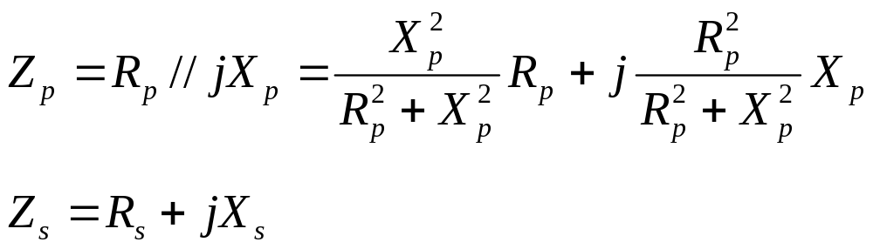
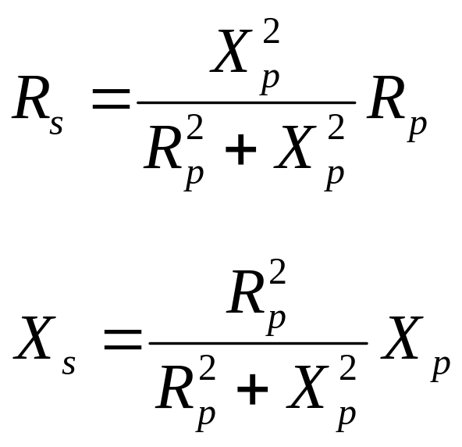
由图1.1.1可写出：
要使Ｚ_{p}＝Ｚ_{s}，必须满足:
(1.1.1)
(1.1.1)
(1.1.2)

Slide 8
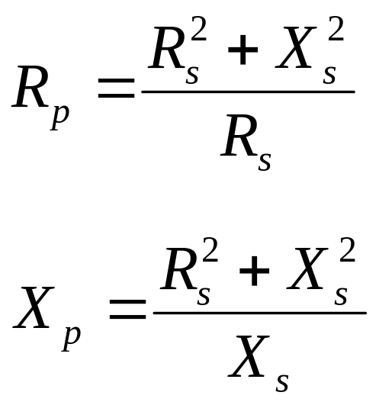
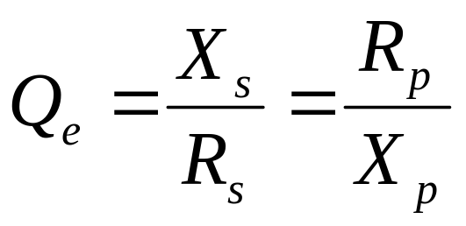
按类似方法也可以求得:
用导纳Y的形式去求解。
现在任务是：已知R_{S}和X_{S}，求R_{P}和X_{P}
求法：先求出Y_{P}和Y_{S}，再根据Y_{P}=Y_{S}即可以求出。
(1.1.3)
(1.1.4)
由Q值的定义可知：（电抗元件的储能和电阻耗能的比值）
(1.1.5)

Slide 9
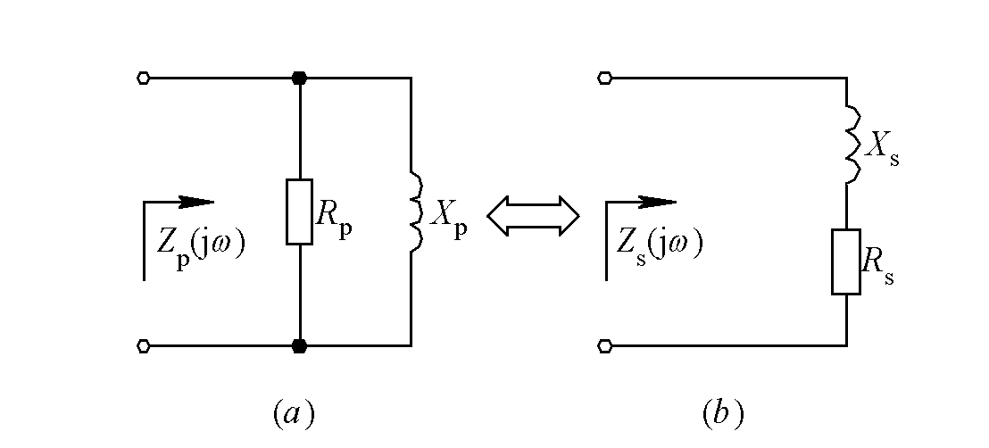
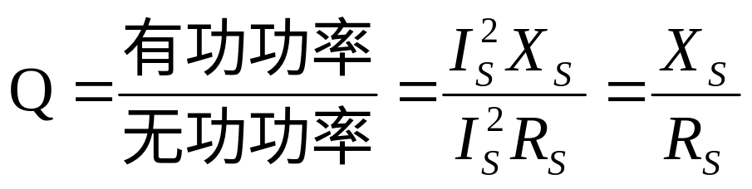
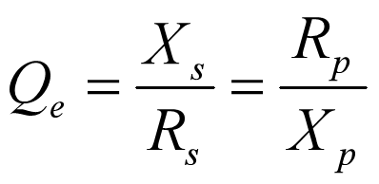
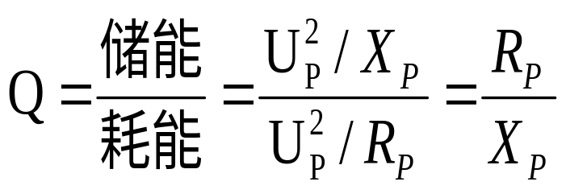
串联电路：
并联电路：

Slide 10
填空题
答案解析
答案解析
答案解析
答案解析
答案解析
答案解析
答案解析
答案解析
4分
答案解析
串联：X_{S}/R_{S}
并联：R_{P}/X_{P}
并联回路的品质因素Q=[填空1]
串联回路的品质因素Q=[填空2]
正常使用填空题需3.0以上版本雨课堂
作答
可为此题添加文本、图片、公式等解析，且需将内容全部放在本区域内。正常使用需3.0以上版本

Slide 11
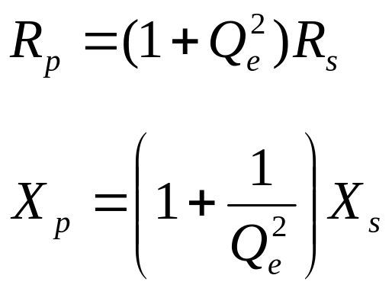
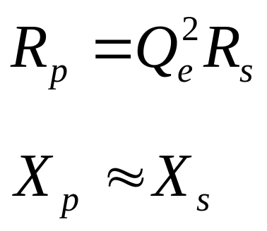
将式（1.1.5）代入式(1.1.3)和(1.1.4)，可以得到下述统一的阻抗转换公式， 同时也满足式(1.1.1)和(1.1.2)。
(1.1.6)
(1.1.7)

当Q_{e}>>1时，则简化为：
等效之后电抗元件性质不变。
(1.1.8)
(1.1.9)

Slide 12
结论：
小的串联电阻Rs化为大的并联电阻Rp。
串联电抗化为同性质的并联电抗 ，且大小基本不变。

Slide 13
单选题
2分
串并阻抗转换的结果，下面正确的是:( )
A
R_{P}=R_{S}
B
R_{P}>R_{S}
C
R_{P}<R_{S}
D
R_{P}与R_{S}的大小不能确定。
提交

Slide 14
1.1.1 选频特性
LC谐振回路的分类：
并联谐振回路
串联谐振回路
一、并联谐振回路：
图1.1.2(a)是电感L、电容C和外加信号源I_{s}组成的并联谐振回路。r是电感L的损耗电阻，电容的损耗一般可以忽略。
.

Slide 15
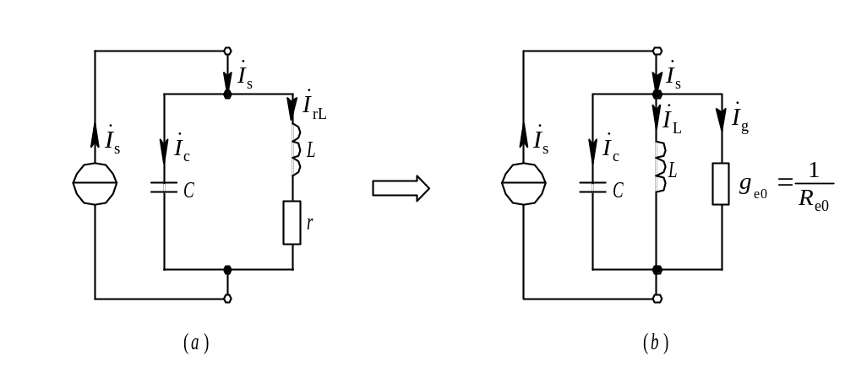
r是电感L的损耗电阻，电容的损耗一般可以忽略。
图1.1.2 LC并联谐振回路

Slide 16
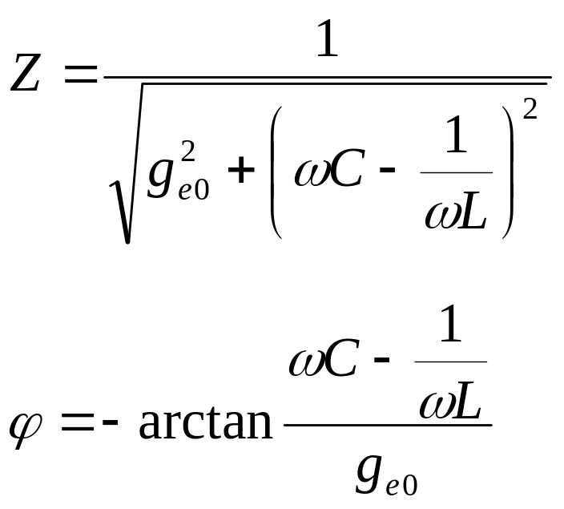
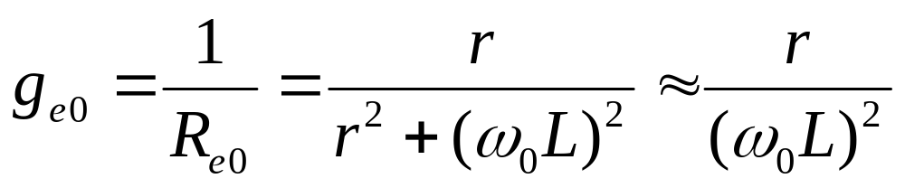
（1） 回路空载时阻抗的幅频特性和相频特性：
(1.1.10)
(2) 回路谐振电导:
(1.1.11)

Slide 17
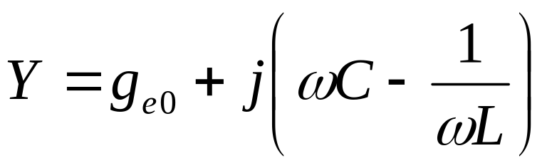
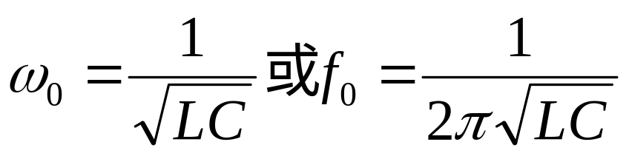
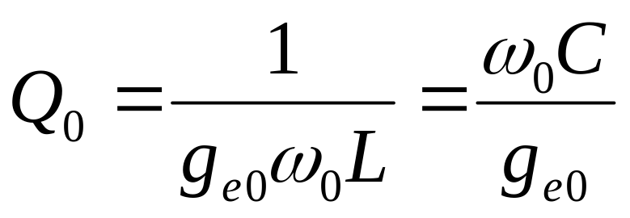
(3) 回路总导纳：
(1.1.12)
(4) 谐振频率：
(1.1.13)
(5) 回路空载Q值：
(1.1.14)

Slide 18
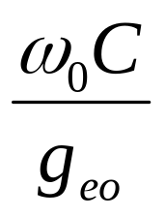
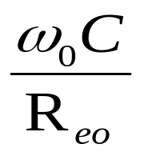
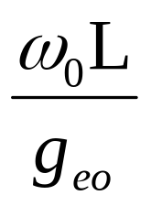
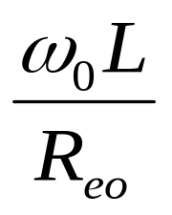
单选题
1分
并联谐振回路的品质因素为（）
A
B
C
D
提交

Slide 19
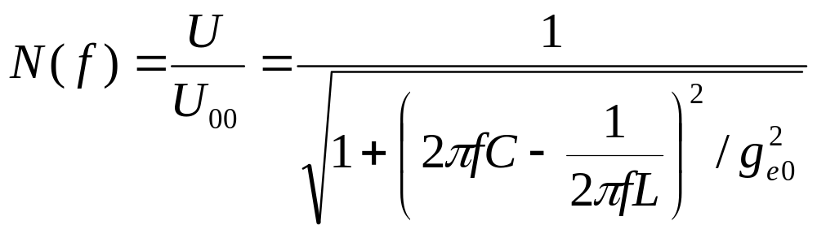
(6) 归一化谐振曲线。谐振时，回路电压U₀₀最大。
谐振曲线：回路电压U与外加信号源频率之间的幅频特性曲线。
归一化谐振函数：任意频率下的回路电压U与谐振时回路电压U₀₀之比称为，用Ｎ（ｆ）表示。Ｎ（ｆ）曲线又称为归一化谐振曲线。
(1.1.15)
由Ｎ（ｆ）定义可知， 它的值总是小于或等于１。 

Slide 20
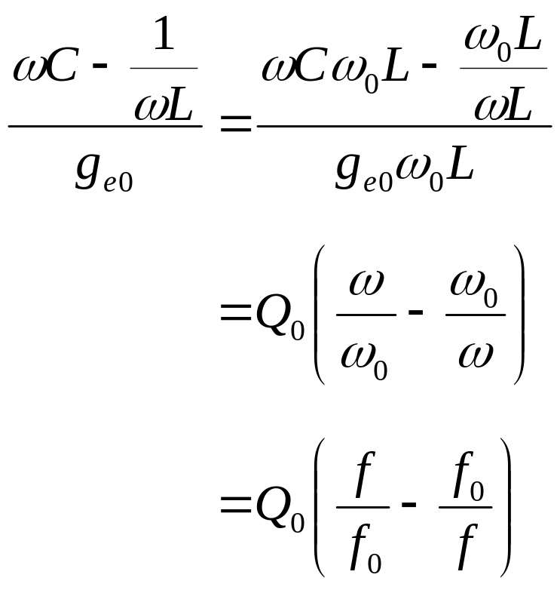
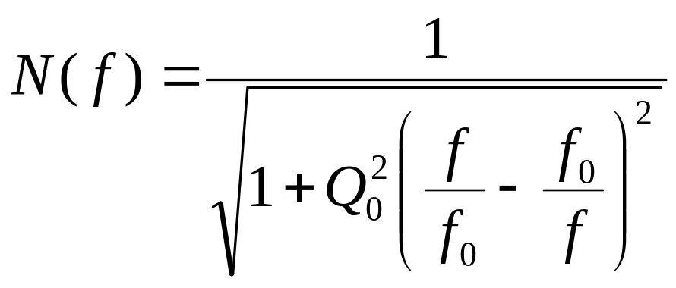
由式（１.1.13）和式（1.1.14）可得:
(1.1.16)
所以
(1.1.17)

Slide 21
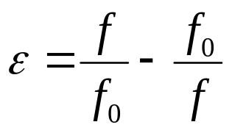
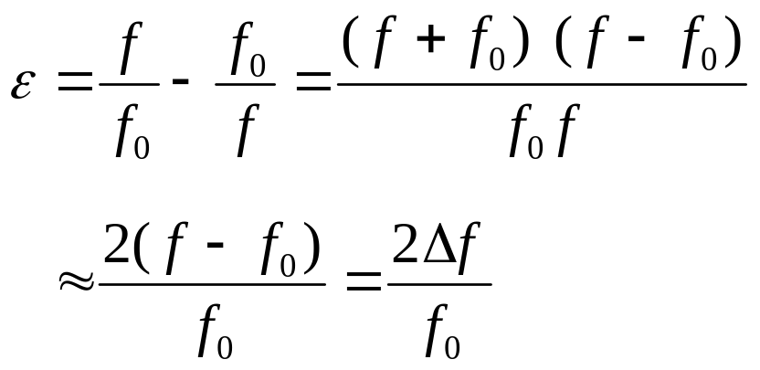
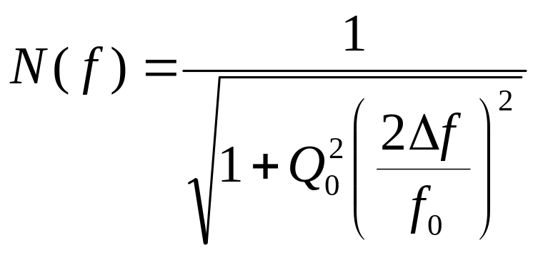
定义相对失谐
，当失谐不大，即ｆ与ｆ₀相差很小时,
(1.1.18)
所以
(1.1.19)

Slide 22
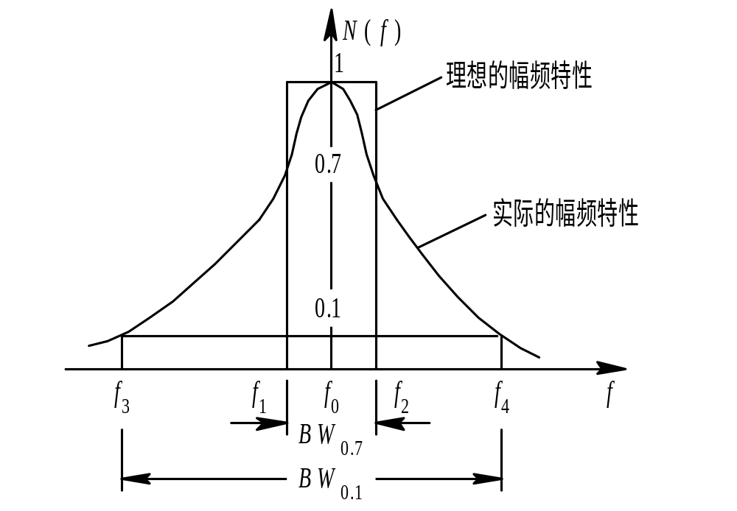
图1.1.3 归一化谐振曲线

Slide 23

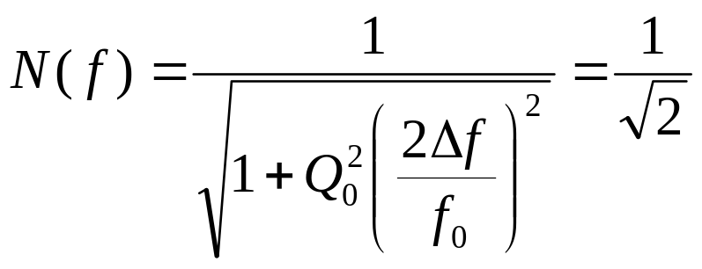
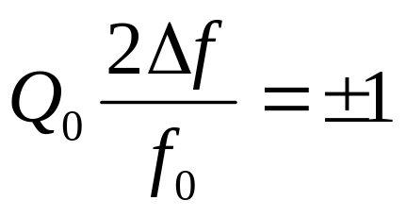
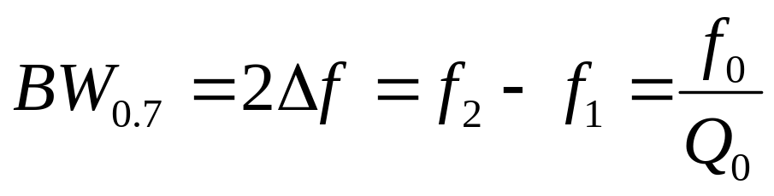
(7) 通频带、选择性、矩形系数。
LC回路的Ｑ₀越大，谐振曲线越尖锐，选择性越好。为了衡量回路对于不同频率信号的通过能力，定义归一化谐振曲线上Ｎ（ｆ）≥1/ 所包含的频率范围为回路的通频带（又称为带宽）， 用ＢＷ_{0.7}（或ＢＷ）表示。 在图上ＢＷ_{0.7}＝ｆ₂－ｆ₁， 取
可得

Slide 24
（1）可见，通频带与回路Ｑ值成反比。也就是说，通频带与回路Ｑ值(即选择性)是互相矛盾的两个性能指标。
（2）选择性是指谐振回路对不需要信号的抑制能力， 即要求在通频带之外， 谐振曲线Ｎ（ｆ）应陡峭下降。
（3）所以，Ｑ值越高，谐振曲线越陡峭， 选择性越好，但通频带却越窄。
一个理想的谐振回路， 其幅频特性曲线应该是通频带内完全平坦，信号可以无衰减通过，而在通频带以外则为零，信号完全通不过。 

Slide 25
填空题
3分
Q值与谐振曲线、选择性、带宽之间的关系:
Q值越大，曲线越 [填空1] ，选择性越 [填空2] ，
带宽越 [填空3] 。
正常使用填空题需3.0以上版本雨课堂
作答

Slide 26
（1）可见，通频带与回路Ｑ值成反比。也就是说，通频带与回路Ｑ值(即选择性)是互相矛盾的两个性能指标。
（2）选择性是指谐振回路对不需要信号的抑制能力， 即要求在通频带之外， 谐振曲线Ｎ（ｆ）应陡峭下降。
（3）所以，Ｑ值越高，谐振曲线越陡峭， 选择性越好，但通频带却越窄。
一个理想的谐振回路， 其幅频特性曲线应该是通频带内完全平坦，信号可以无衰减通过，而在通频带以外则为零，信号完全通不过。 

Slide 27
填空题
3分
那你觉得最好（也叫最理想）的谐振曲线是什么
形状的呢？ [填空1]
正常使用填空题需3.0以上版本雨课堂
作答

Slide 28
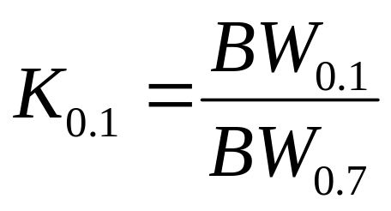
为了衡量实际幅频特性曲线接近理想幅频特性曲线的程度，提出了“矩形系数”这个性能指标。
矩形系数Ｋ_{0.1}定义为单位谐振曲线Ｎ（ｆ）值下降到０.１时的频带范围ＢＷ_{0.1}与通频带ＢＷ_{0.7}之比，即:
(1.1.23)
由定义可知，Ｋ₀₁是一个大于或等于１的数，其数值越小，则对应的幅频特性越理想。

Slide 29
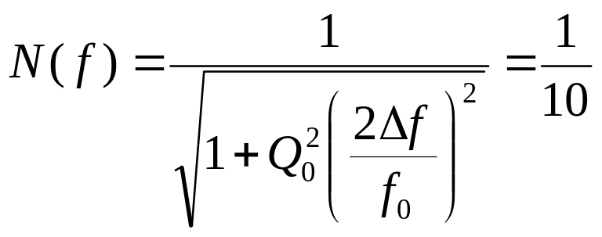
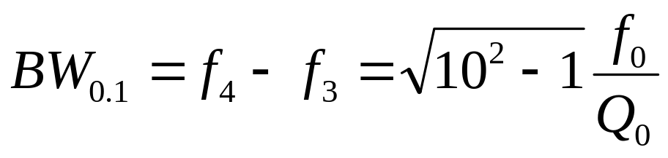
例1.1 求并联谐振回路的矩形系数.
解： 根据BW_{0.1}的定义，参照图1.1.3，f₃与f₄处的单位谐振函数值为 
用类似于求通频带ＢＷ_{0.7}的方法可求得
(1.1.24)

Slide 30
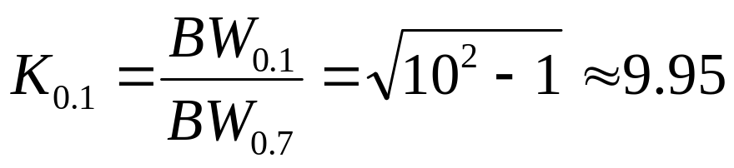
所以
(1.1.25)
由上式可知， 一个单谐振回路的矩形系数是一个定值， 与其回路Ｑ值和谐振频率无关，且这个数值较大，接近１０， 说明单谐振回路的幅频特性不大理想。 

Slide 31
单选题
2分
矩形系数越大说明电路的幅频特性（）
A
越理想
B
越不理想
C
没有影响
D
不确定
提交

